Slide 1

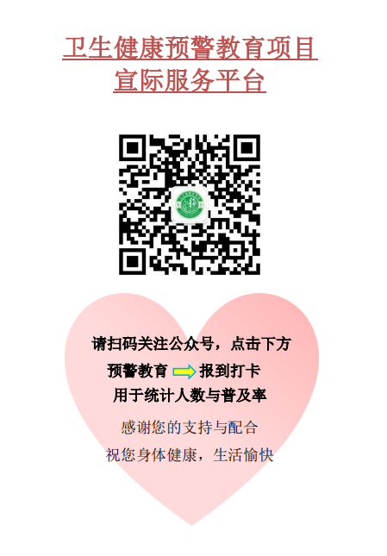
会场纪律
请与会人员遵守以下会场纪律：
1.请把手机调为振动或静音
2.无特殊情况，请不要随意走动
3.如需要接打电话请到会场外接听
感谢配合！

Slide 2



卫生健康预警教育公益项目
个人简介:
毕业于英国诺丁汉大学
健康中国行动推进委员会成员
中国卫生健康教育网公益宣教老师
四川凉山彝族自治州公益支教老师
主持2022“妈祖与健康”海峡两岸医学主题研讨会
主持“两岸健康管理创新发展论坛”
主持第四届“一带一路”全球健康国际研讨会暨丝绸之路大学联盟2022健康论坛

Slide 3

卫生健康预警教育公益项目
落实健康中国行动推进健康南京建设普及教育
强化健康中国预警教育 实现健康中国全民行动
南京网藤科技
主 讲： 花超老师
时 间： 2022年8月 23日

Slide 4
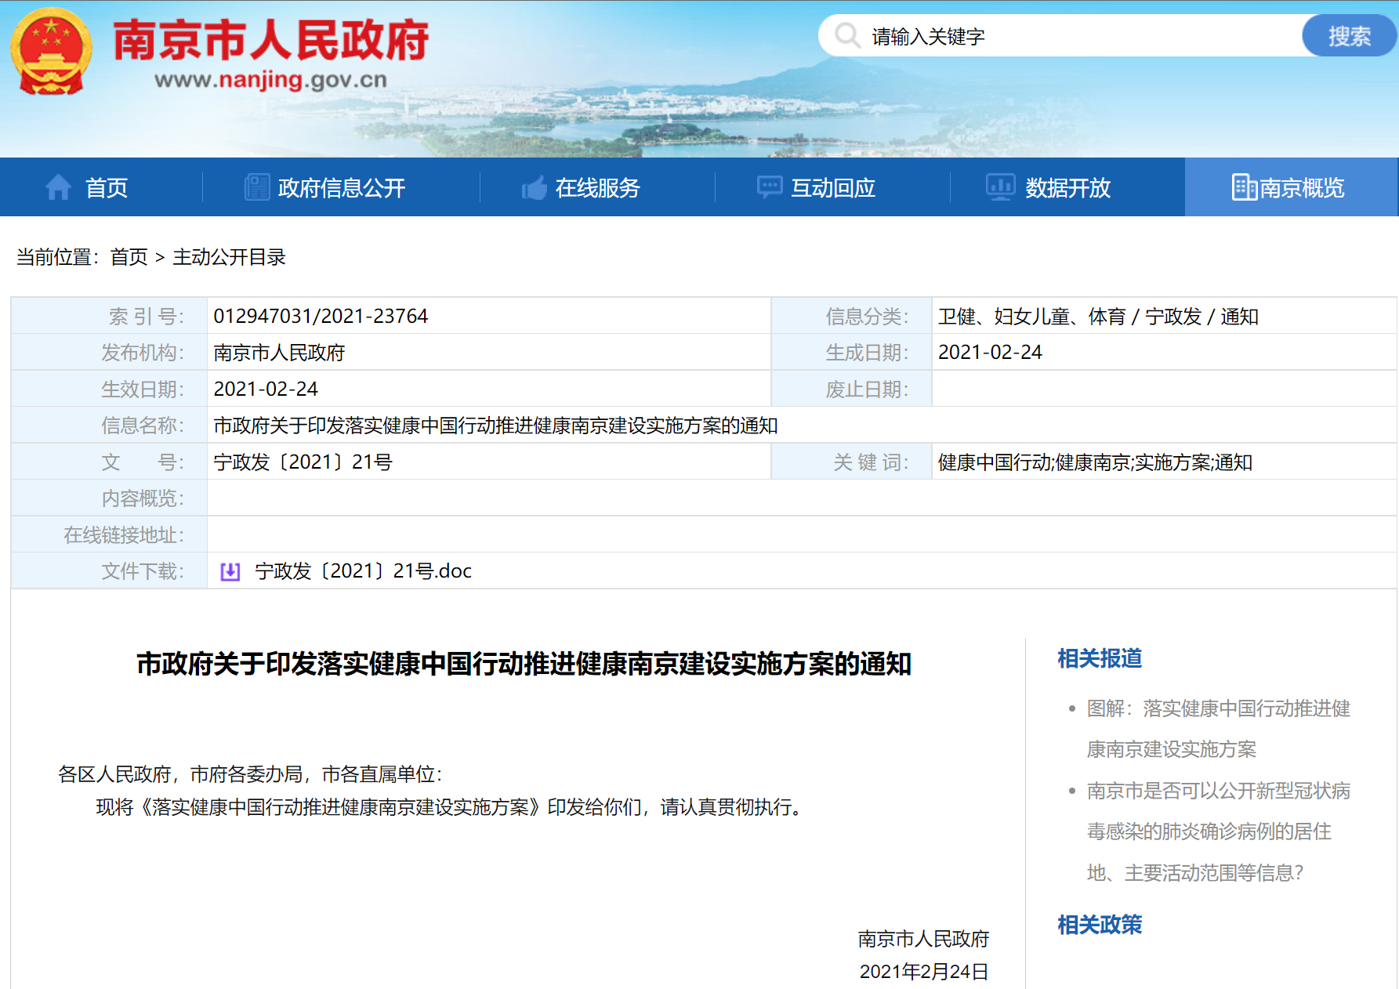
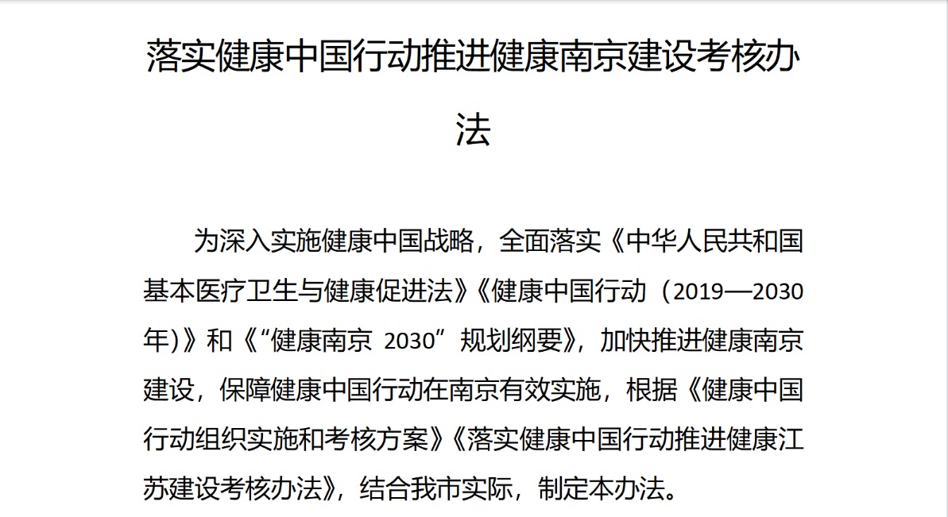
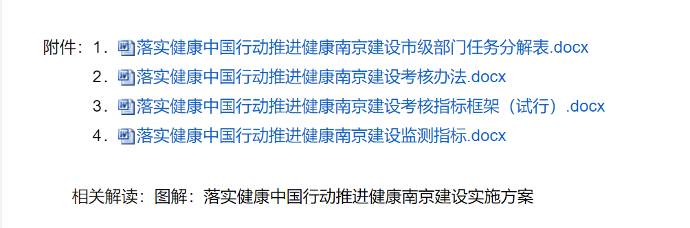
卫生健康预警教育公益项目

Slide 5
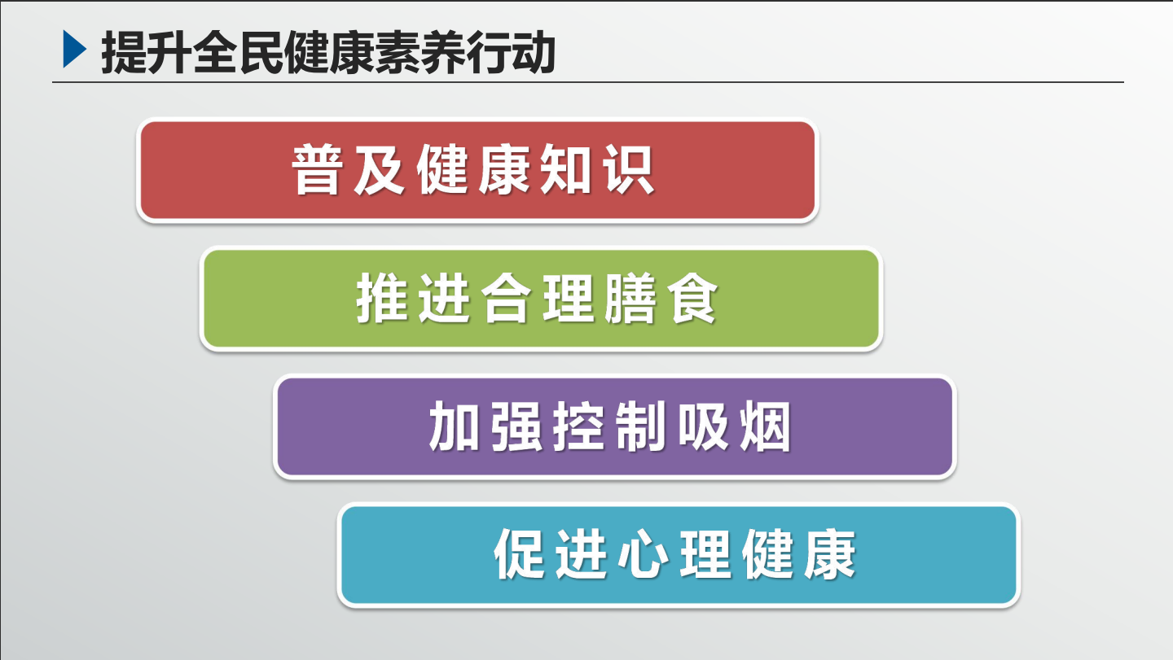
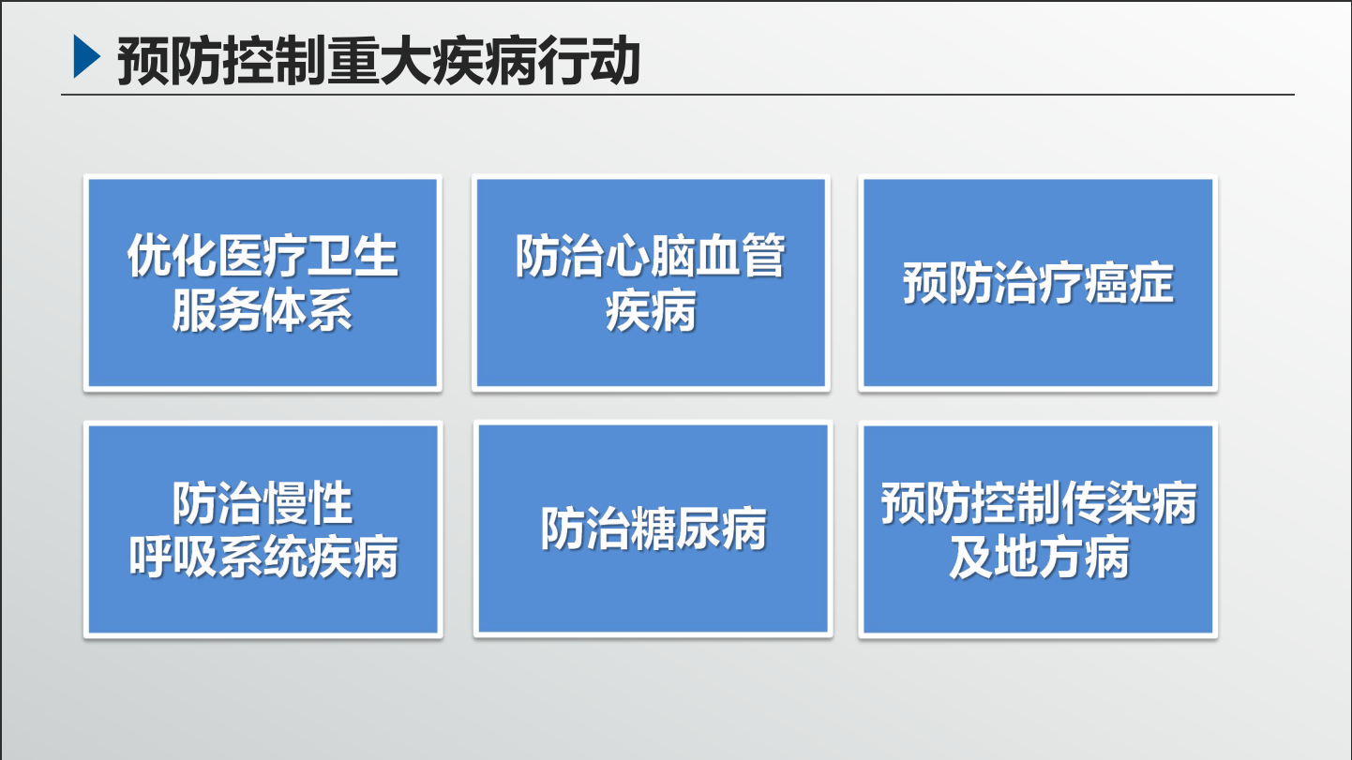
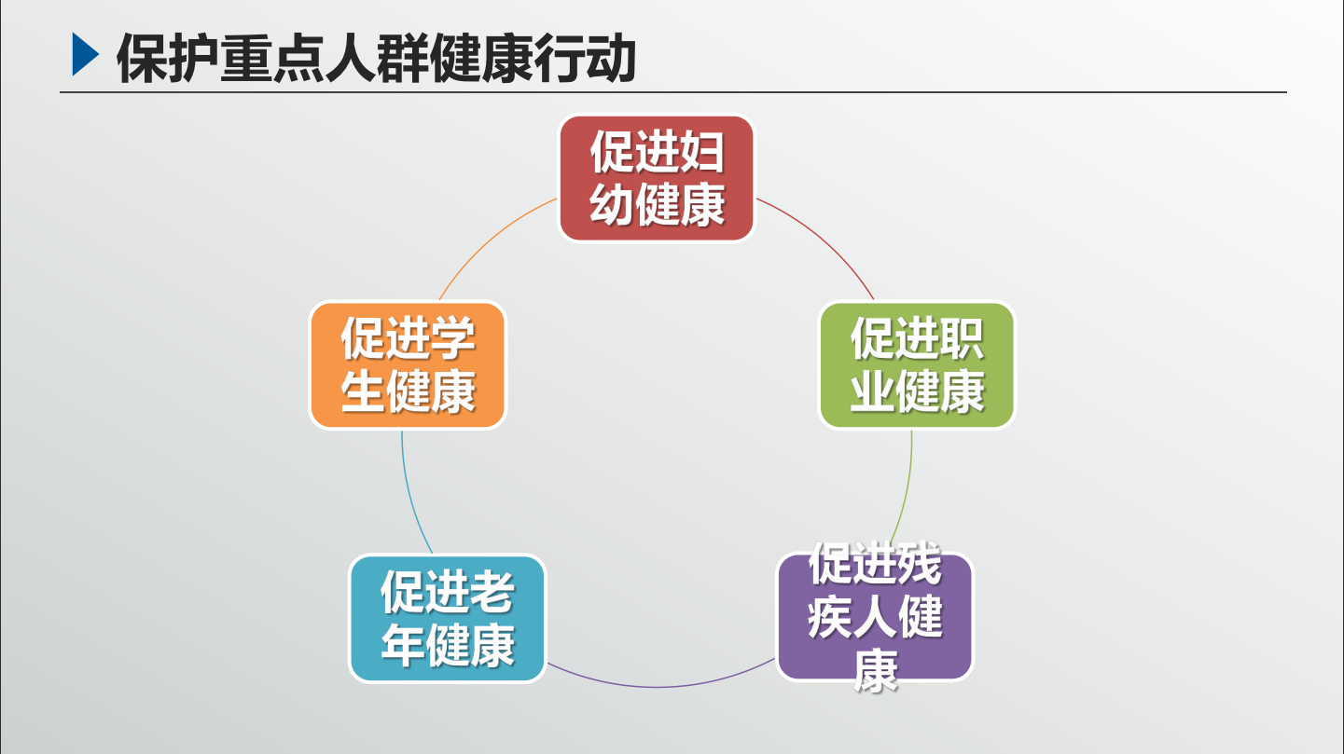
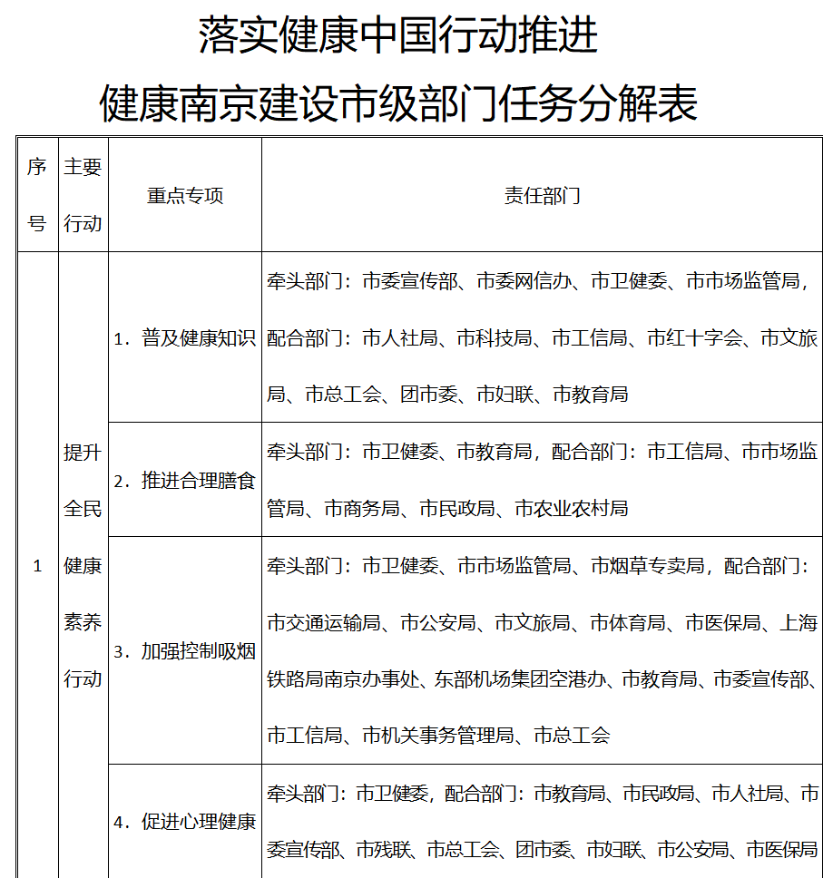
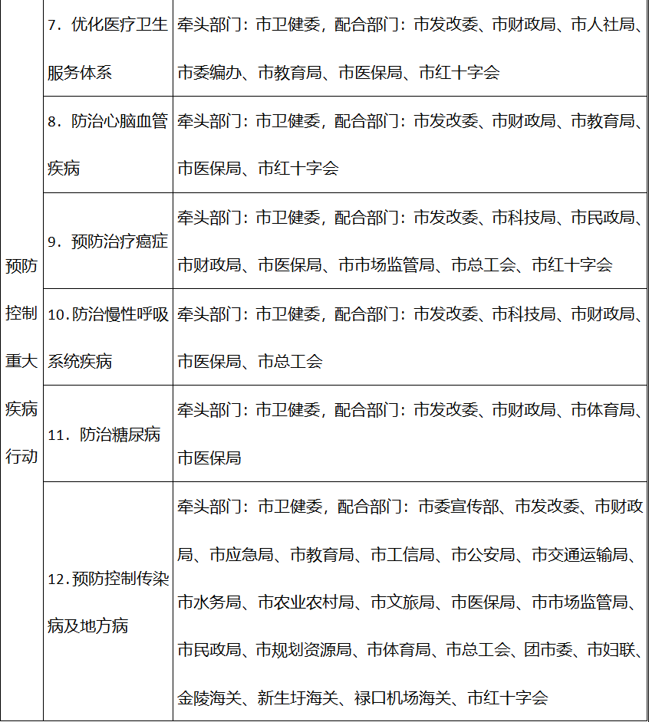
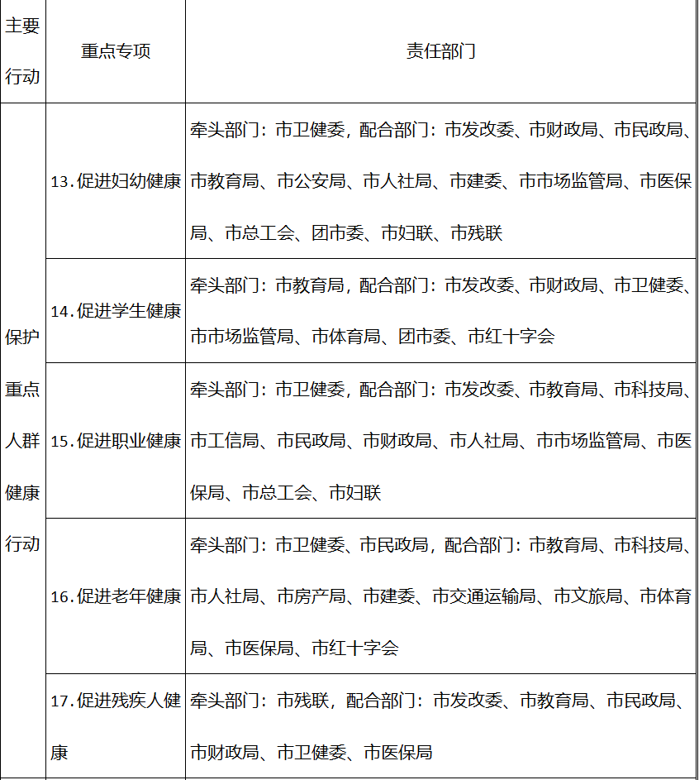
主要任务
重点专项责任部门

Slide 6
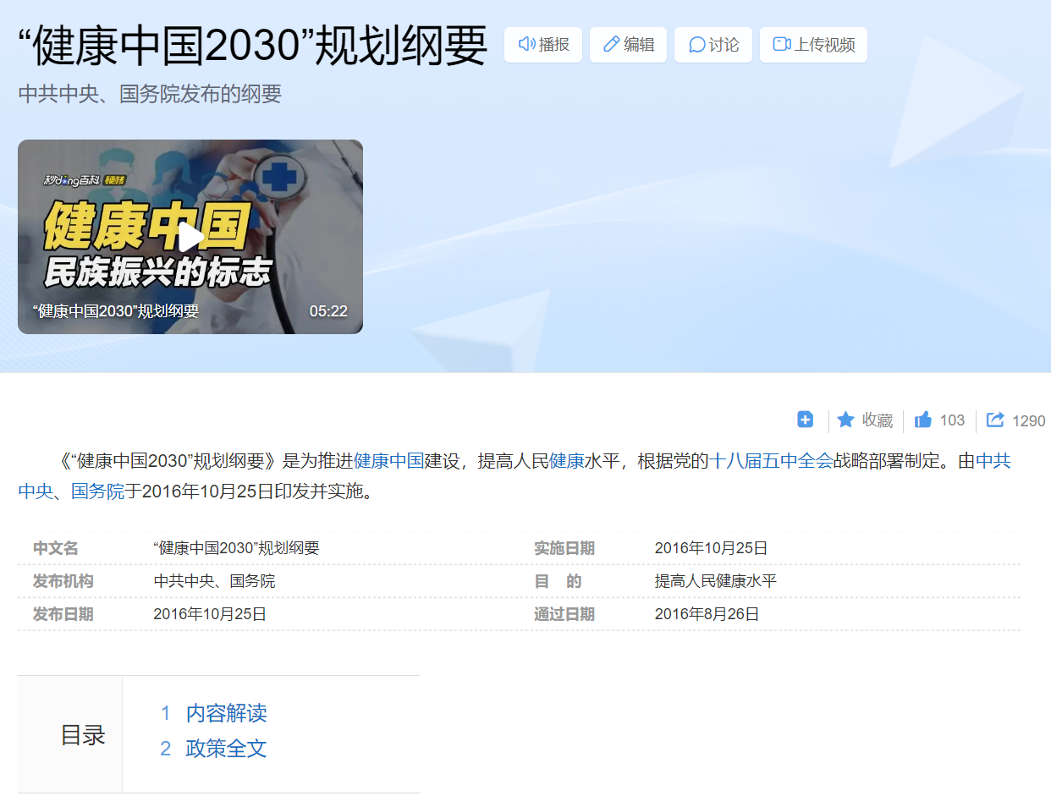
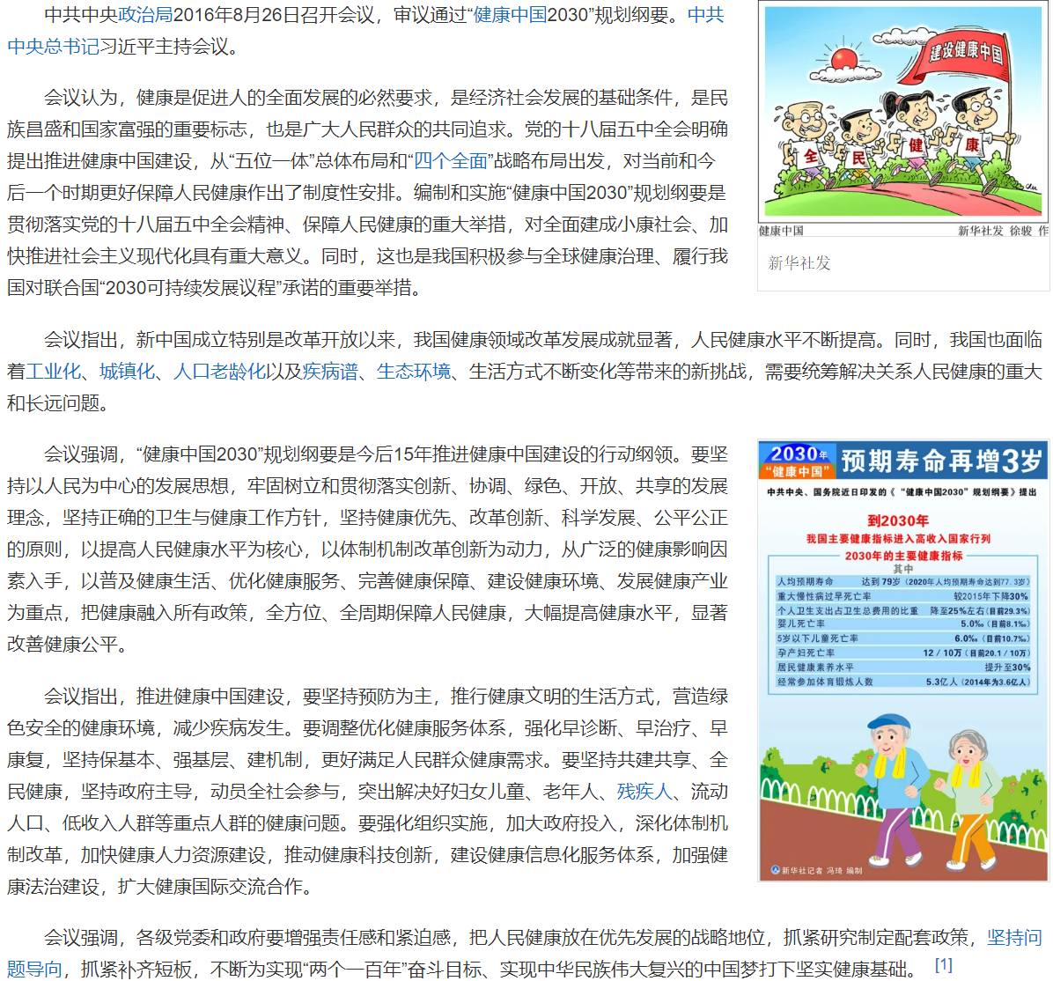

Slide 7
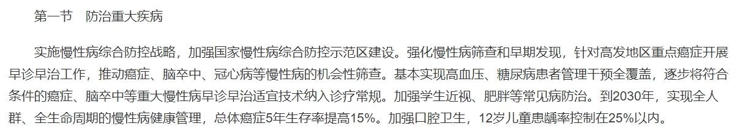
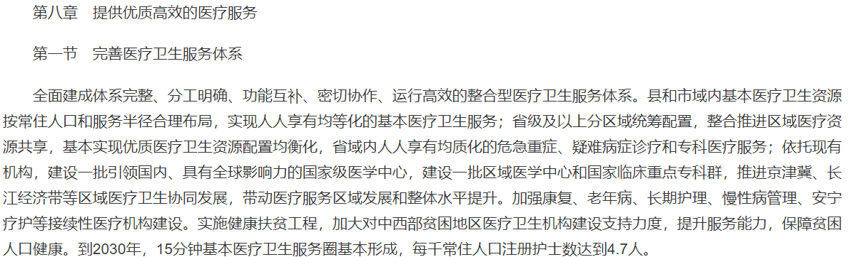
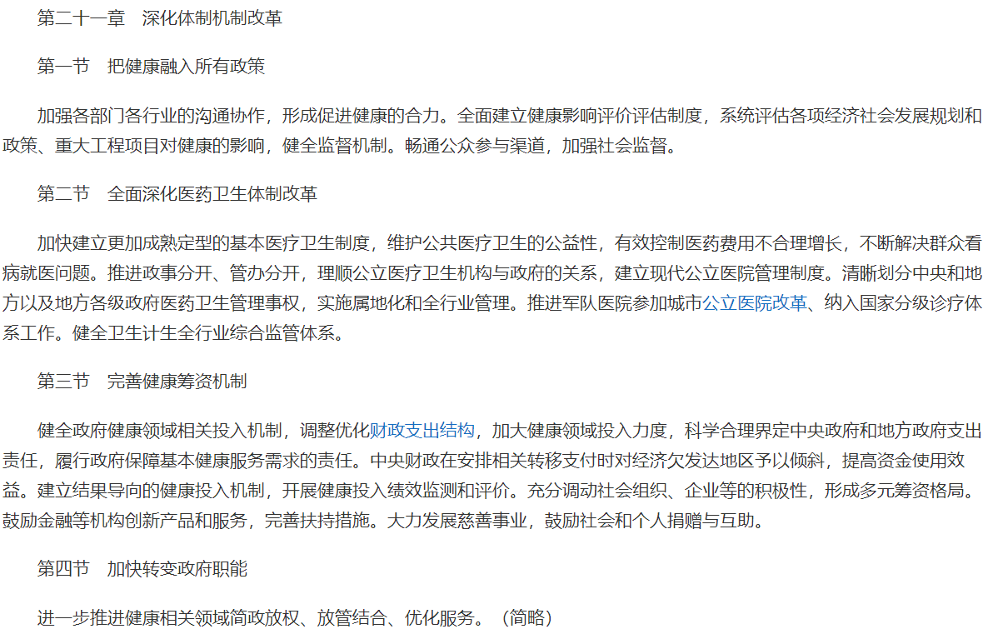

Slide 8


Slide 9
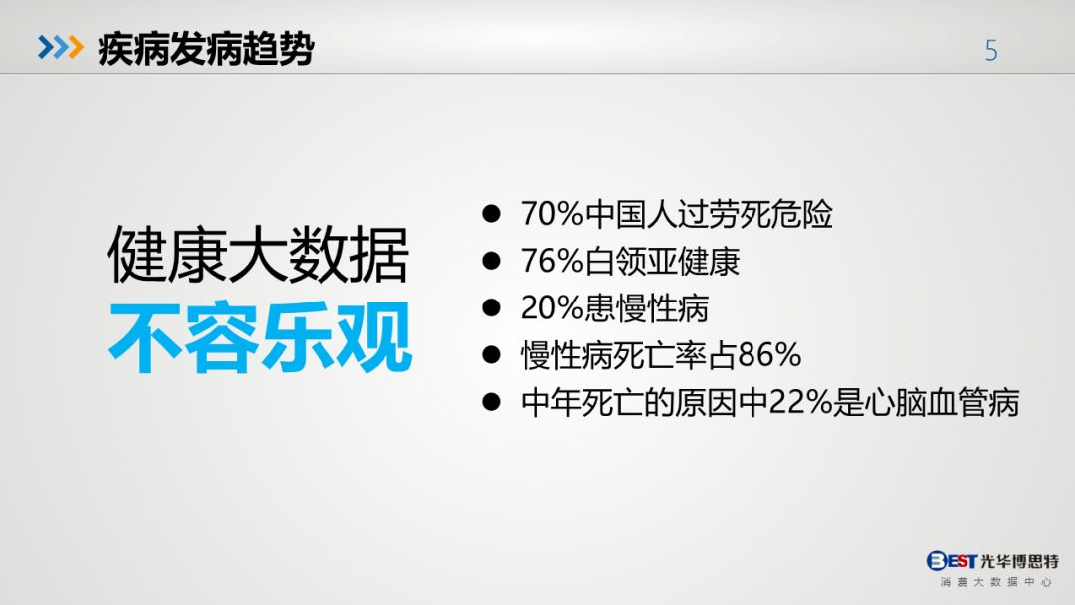
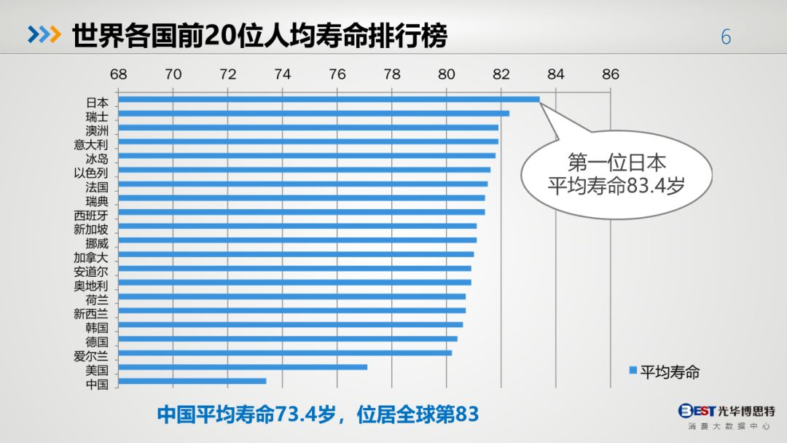
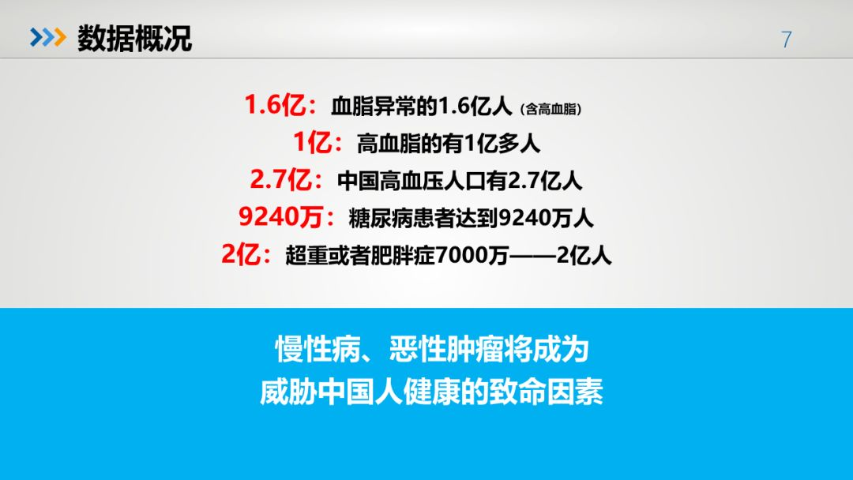
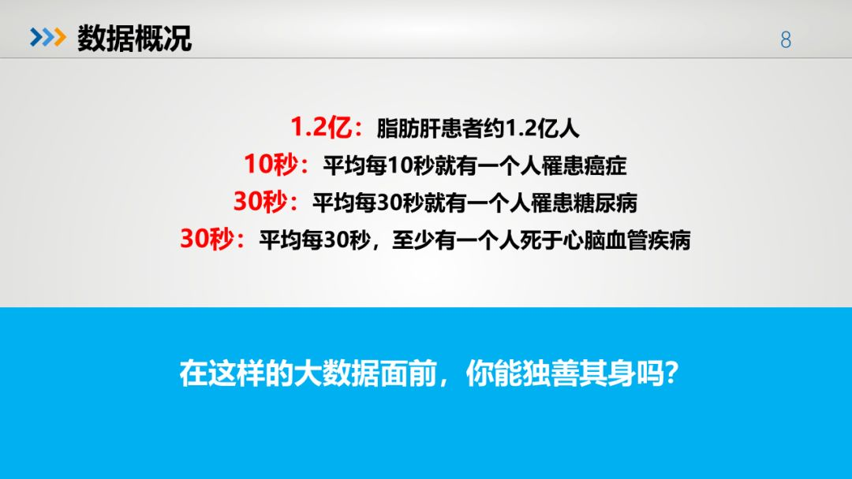

Slide 10
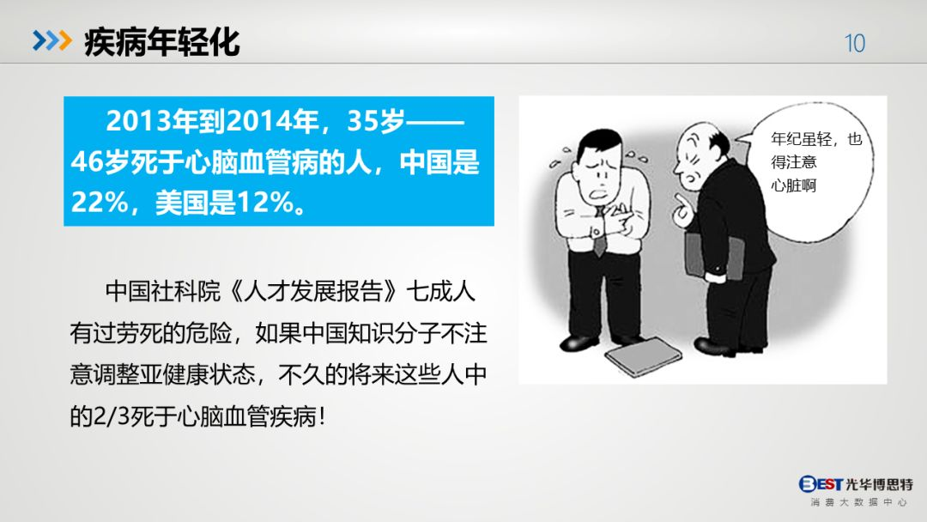
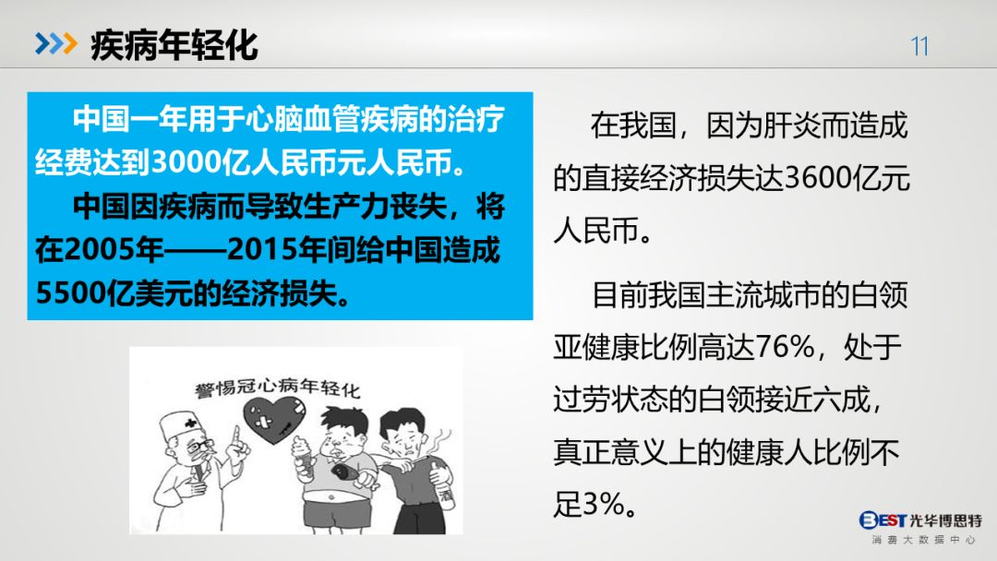
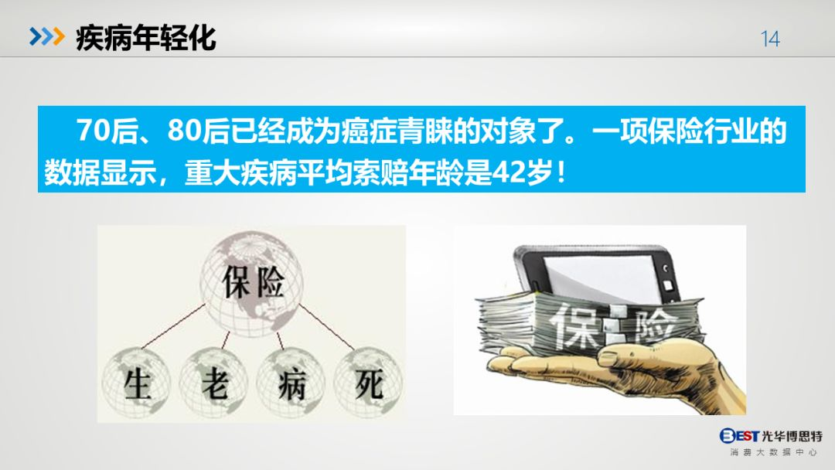
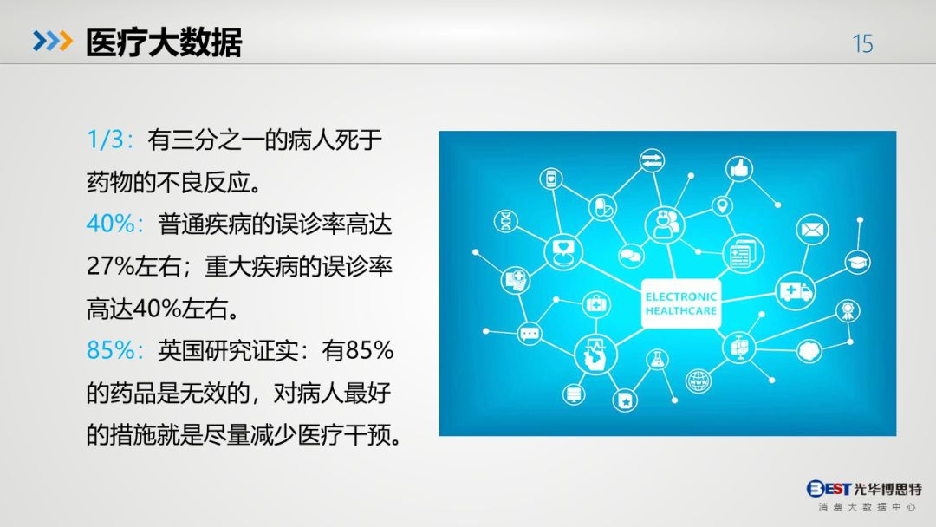

Slide 11
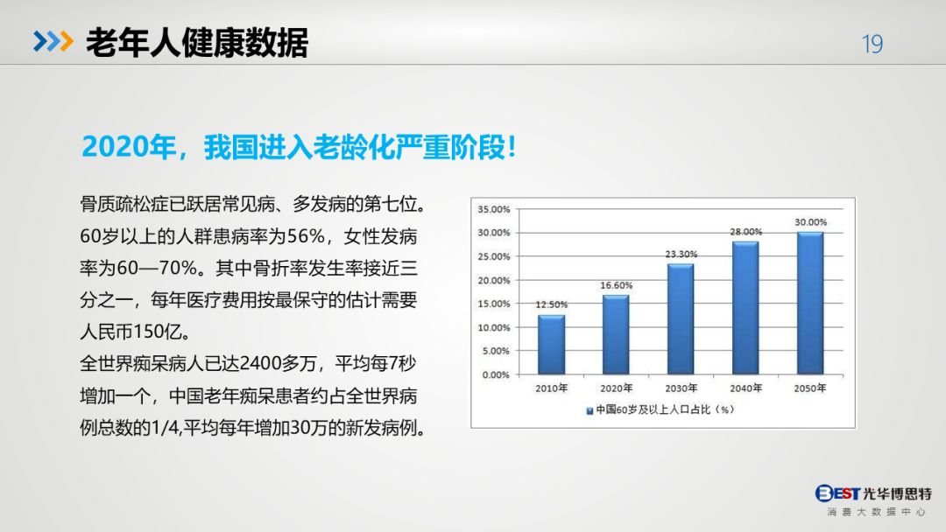
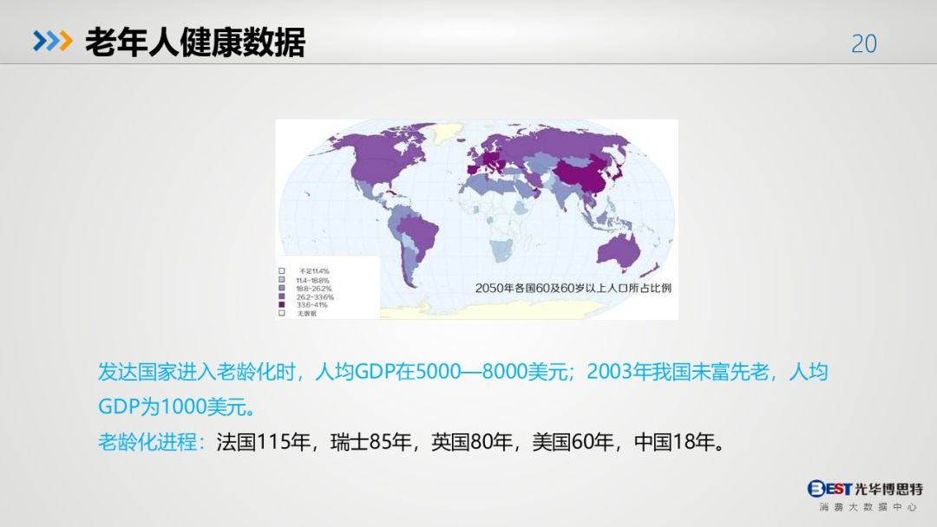
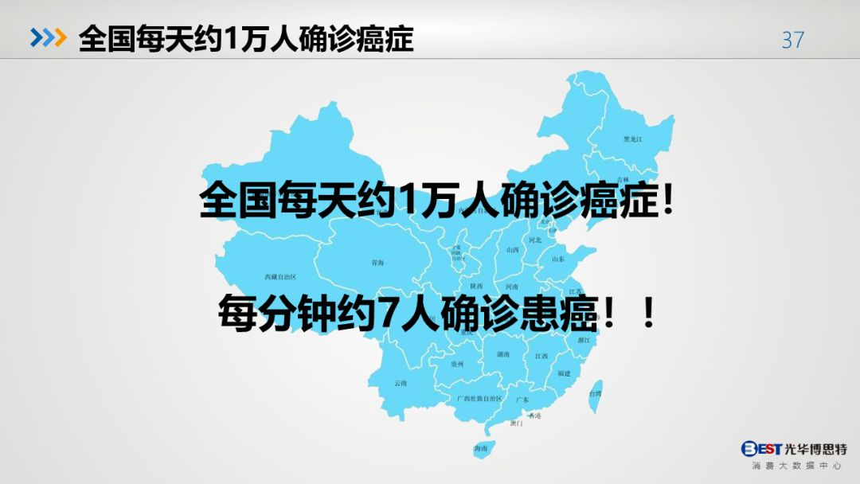
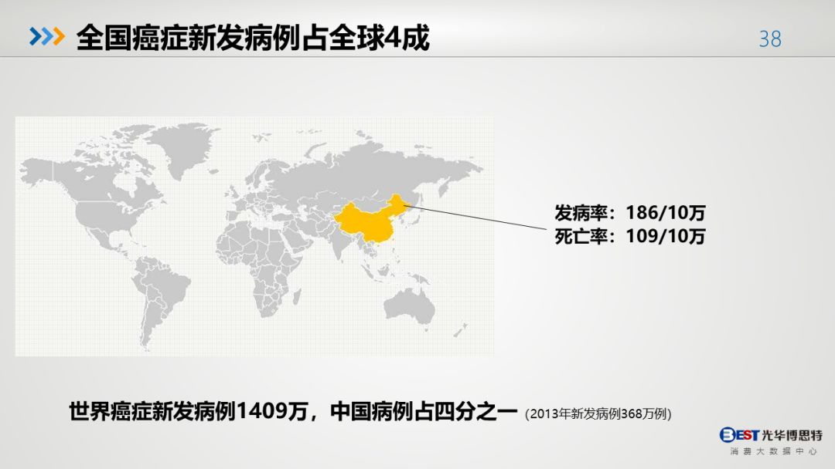

Slide 12
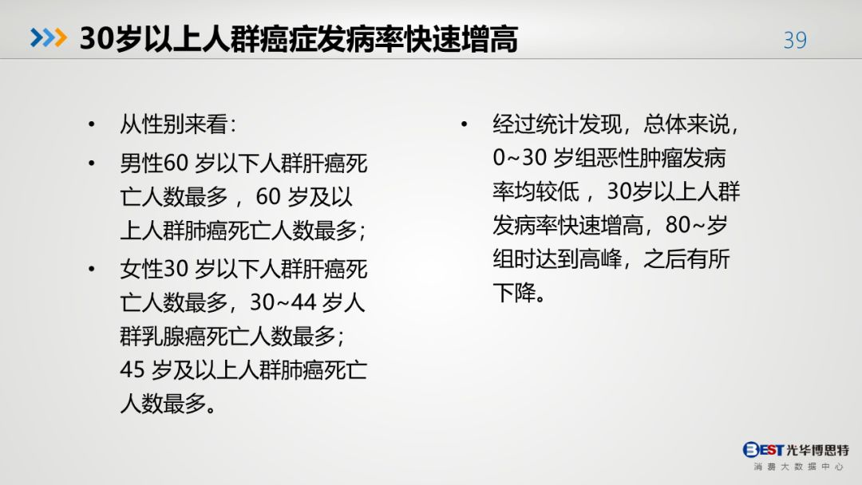
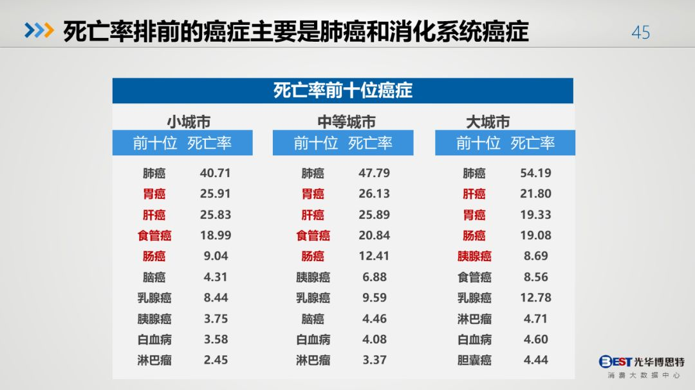
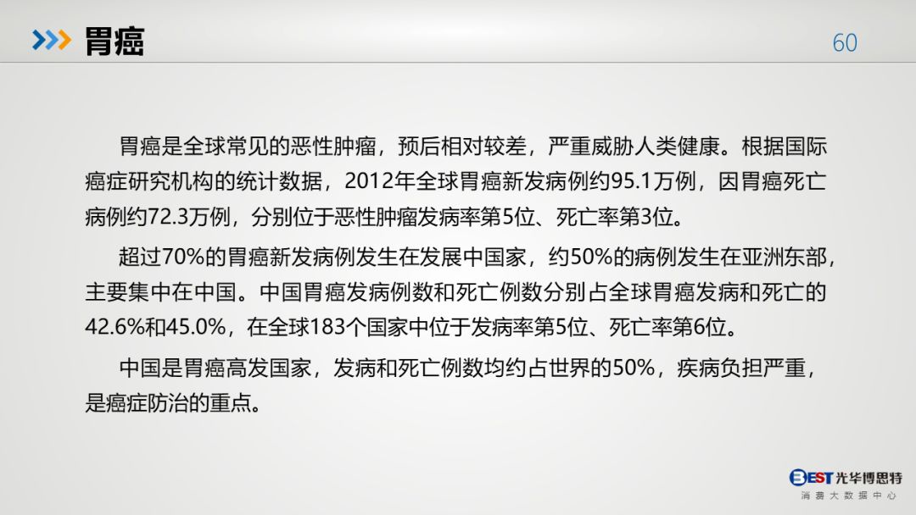
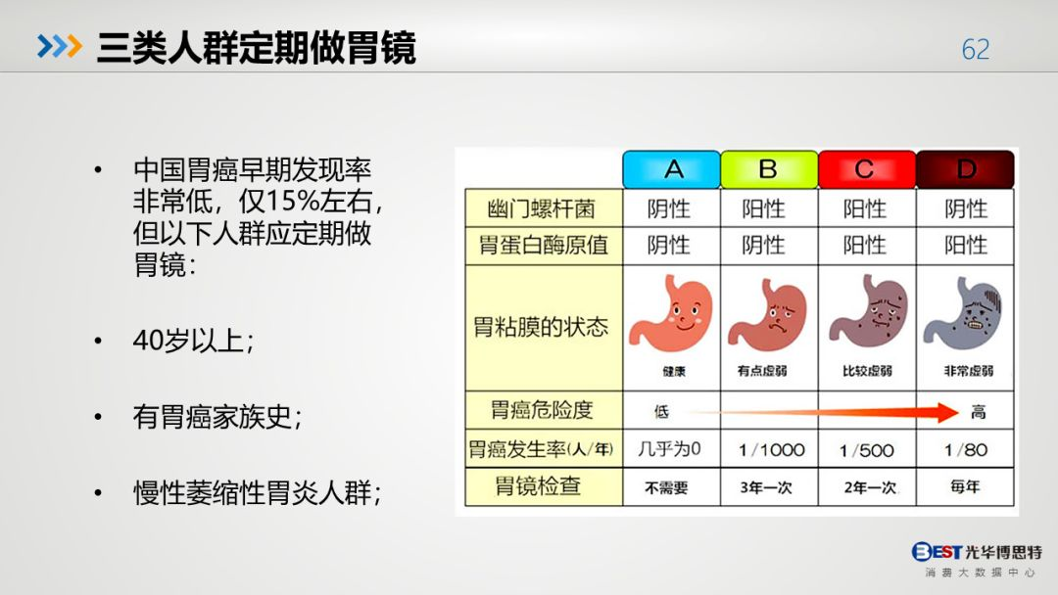

Slide 13
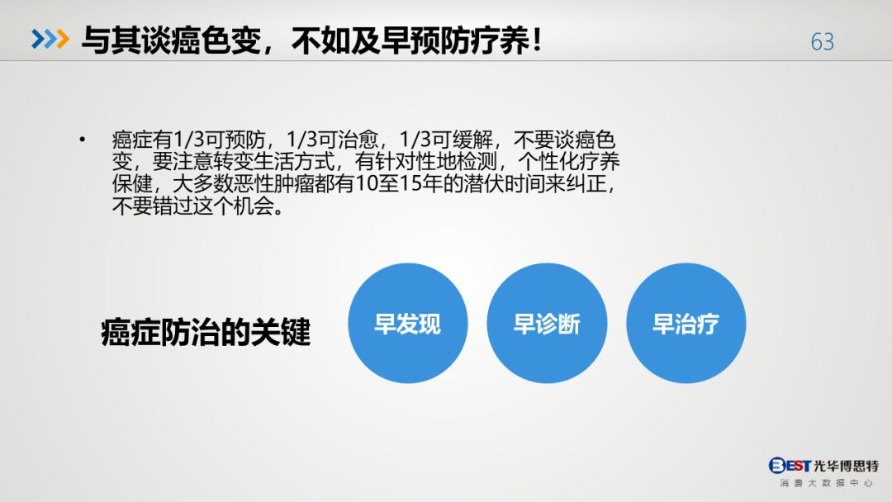
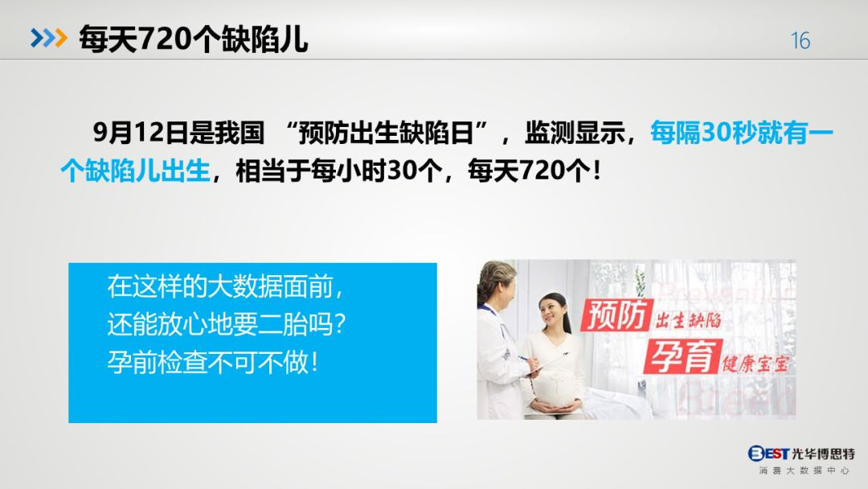
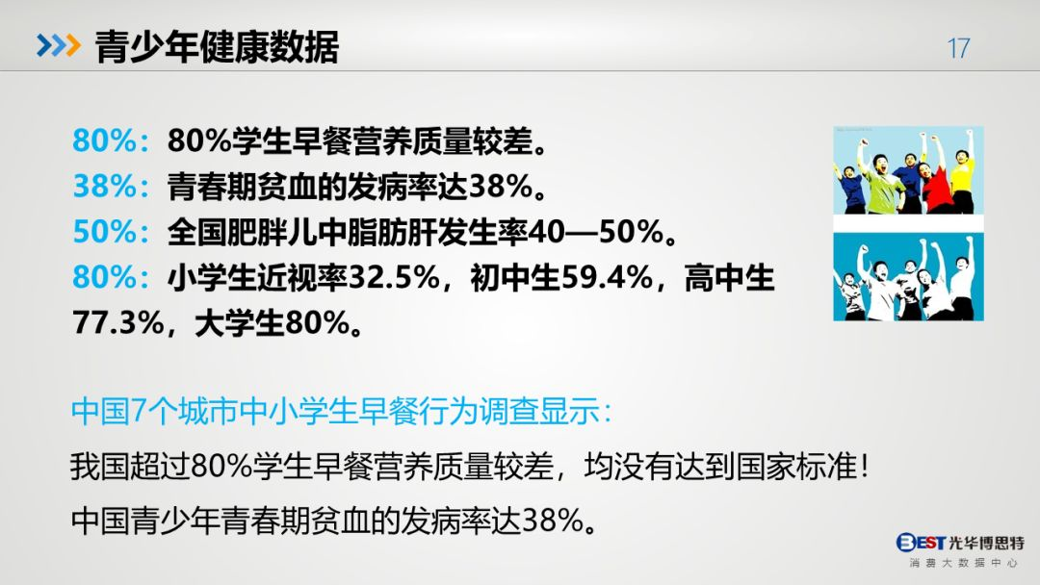
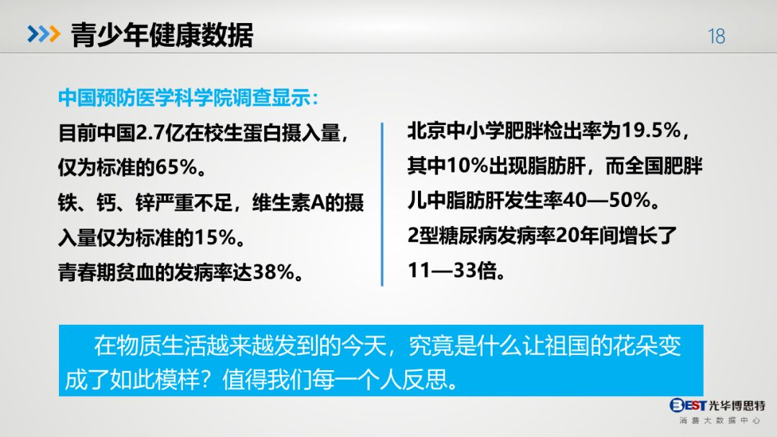

Slide 14


卫生健康预警教育公益项目

Slide 15
卫生健康预警教育公益项目
时间就是生命——早行动
早评估病情、早呼救、早到达
心搏骤停的严重后果以秒计算
10秒——意识丧失、突然倒地
60秒——自主呼吸逐渐停止
3分钟——开始出现脑水肿
4-6分钟——开始出现脑细胞死亡
8分钟——“脑死亡”
心肺复苏的“黄金8分钟”

Slide 16
卫生健康预警教育公益项目
A：胸外按压
B：人工呼吸

Slide 17
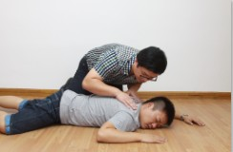
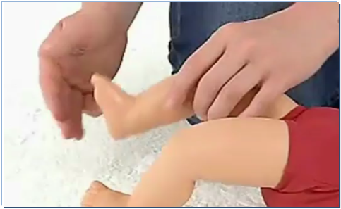
卫生健康预警教育公益项目
1、判断意识
成人、儿童
婴 儿
要领：
拍打双肩
轻拍重喊
要领：
拍打足跟
观察反应
喂，你怎么了！

Slide 18
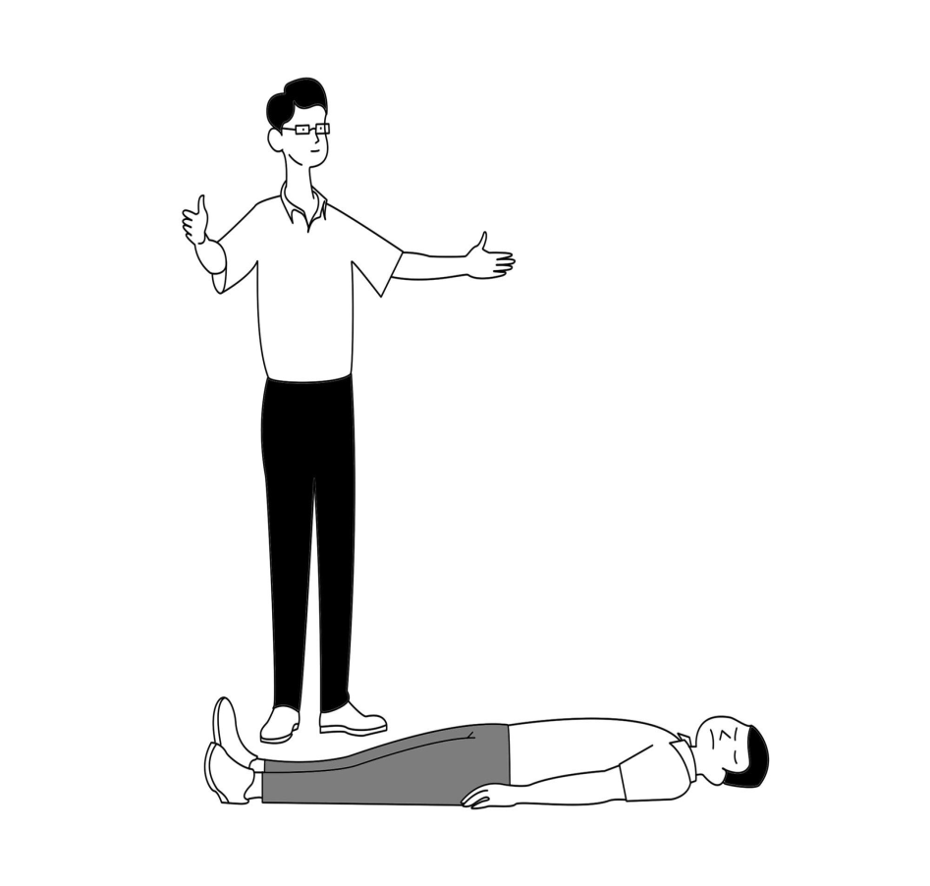
卫生健康预警教育公益项目
2、判断环境
这是我们开展救治安全的前提！！！
摆放为仰卧位
放在地面或质地较硬的平面上
注：千万不可以放在沙发，草坪及软质的东西上
现场环境安全

Slide 19
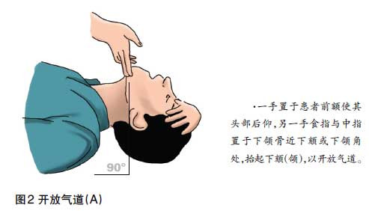

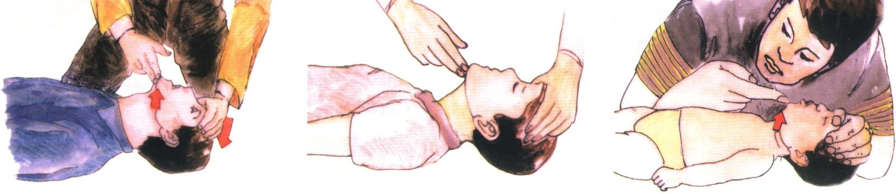

卫生健康预警教育公益项目
3、判断口腔有没有异物，仰头抬颌法。清理口腔异物及假牙。
成人头后仰90⁰
儿童头后仰60⁰
婴儿头后仰30⁰

Slide 20
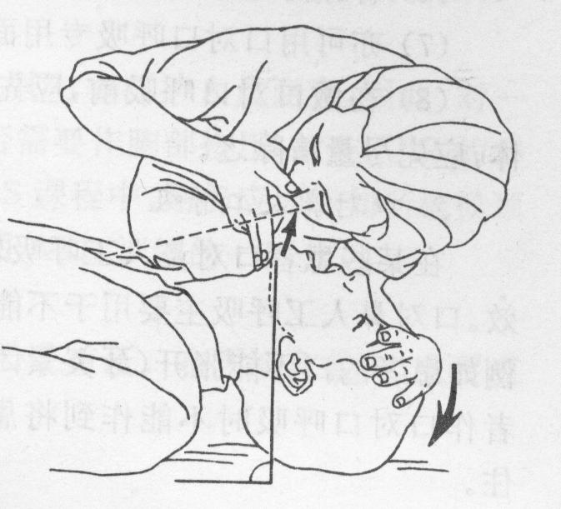
卫生健康预警教育公益项目
4、判断呼吸
用耳垂紧贴患者的鼻翼感受有无微弱的呼吸，眼睛斜视患者的胸腔有无微弱起伏

Slide 21
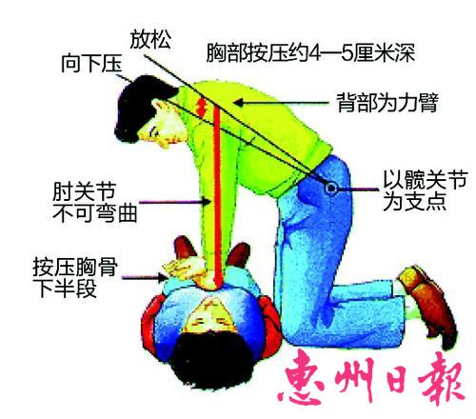
卫生健康预警教育公益项目
胸外按压
注意事项：
跪至右侧 肘部伸直
用左手掌跟紧贴病人的胸部，两手重叠，左手五指翘起，双臂深直，用上身力量用力按压（按压频率100次—120次∕分，按压深度:
成人（4~5cm）
儿童（2~3cm）
婴儿（不能超过1cm）
抢救者膝关节与被救者处在同一平面

Slide 22
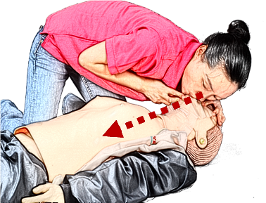
卫生健康预警教育公益项目
人工呼吸 压头抬颚
开放气道、张口、捏鼻
吹气方法：深吸气、口包口，密闭缓慢吹气
吹气时间： 2秒（吹1秒，间隔1秒）
吹入气量：700~1100ml
有效标准：胸部抬起
吹气后、松鼻、离唇、眼视胸部、深吸气

Slide 23
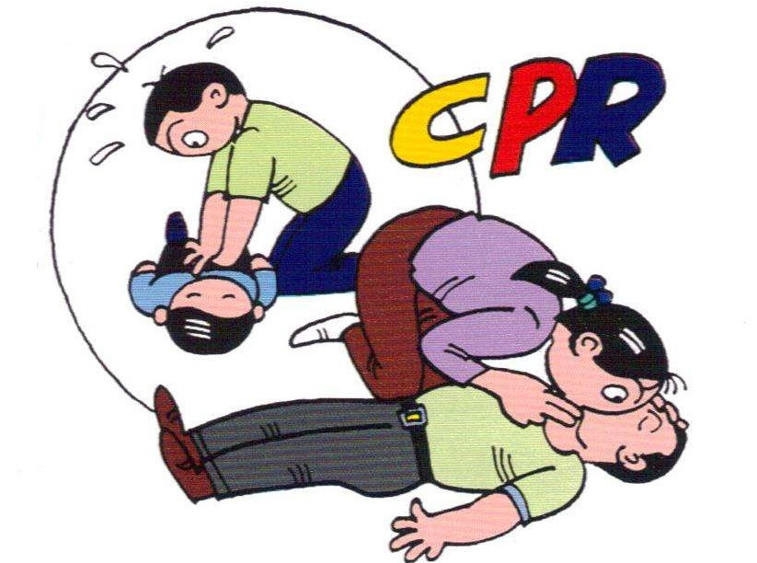
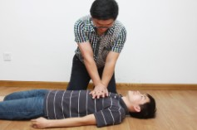
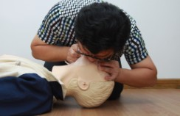
卫生健康预警教育公益项目
按压与人工吹气比例
30 ：2
C与B交替进行五个循环为一个周期
按压与人工吹气比例

Slide 24
卫生健康预警教育公益项目

Slide 25
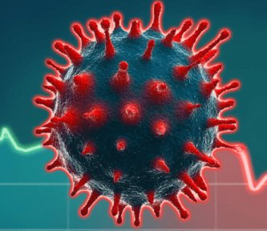
卫生健康预警教育公益项目
全球最强的新冠变异毒株
德尔塔毒株
什么是德尔塔（Delta）变异毒株
首先我们要知道新冠病毒的命名是SARS-COV-2（作为和与 SARS 病毒具有亲缘性属于同一类型的新型冠状病毒）在这里值得注意的是COVID-19是由新冠病毒引起的肺炎的名称，而非新冠病毒的命名。
同时对于新冠突变病毒毒株世界卫生组织也给他贴了个标签，叫做variance of concern——VOC，翻译成中文就叫受关注的变体，VOC命名是按照希腊字母进行命名，所有到目前已经确定的新冠变种毒株共有四种：α、β、
γ、δ。

Slide 26
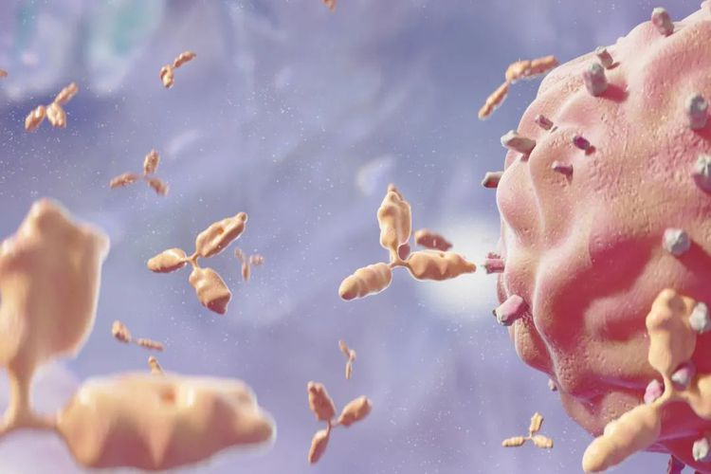
卫生健康预警教育公益项目
为何德尔塔（Delta）变异毒株如此可怕
相比较其他新冠病毒的变种，德尔塔变异毒株有以下几个特点：
①传播能力显著增强 : 比以往其他毒株的传播能力提高一倍，比在英国发现的阿尔法毒株传播能力提高超过40%, 0.6m距离5S钟就会传染。“同一空间、同一单位、同一建筑，发病前四天”和病人相处在一起的为“密切接触者”
②潜伏期和传代间隔缩短 : 从外地前期情况看，甚至短短10天内就传了五六代，病毒传播速度在加快。
③病毒载量高 : 患者CT值特别低，CT值低代表病毒载量高，患者核算转阴的时间延长。
截止到目前世卫组织的最新统计，德尔塔病毒已经扩散到了超过90多个国家和地区。
而且有个值得注意的细节，在6月10号的时候，世卫组织的欧洲区主任还在新闻发布会上表示德尔塔病毒很可能会拿下欧洲，结果这话讲完仅仅一个星期，也就是16号的时候，世卫组织表示德尔塔已经成为全球范围最普遍的新冠变种，仅仅一周时间就从区域流行变成了全球流行。

Slide 27
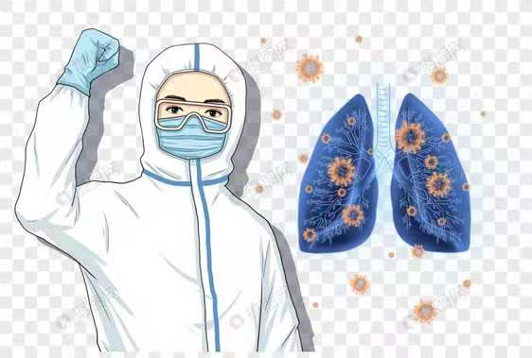
卫生健康预警教育公益项目
公众如何做好风险隐患防范
六、做好健康监测。尤其旅游归来后，密切关注自身及家人的身体状况，如出现发热、干咳、乏力等可疑症状，要佩戴口罩及时到附近医院发热门诊就医，不要自行用药，不要到没有资质的诊所就医，以免延误诊疗。不建议乘坐公共交通工具。不要带病上班，并向单位报告旅行史、接触史及身体异常情况。
一、坚持常态化疫情防控措施。科学佩戴口罩，勤洗手，常通风，尽量不去人群密集、空气不流通的场所。自觉遵守防疫措施，在商场、超市、酒店、影剧院、体育场、公交车、地铁、机场候机室等公共场所，配合做好戴口罩、消毒、验码测温、一米线等防控措施。无论病毒如何突变，其传播途径仍然是通过空气飞沫进行传播。
研究表明：当新冠患者与健康者面对面交流时，如果两人都不戴口罩，感染概率是90%；如果两人都戴口罩，概率降低至1.5%。
二、积极接种新冠疫苗。疫苗接种是预防疾病最有效的措施
三、不聚集，少到密闭、通风不良的公共场所。现阶段不参加聚集性活动，减少公共部位的接触，回来后及时洗手。
四、可能接触病人或病毒污染场所，要注意做好个人防护和个人卫生。佩戴符合要求的个人防护装备，并注意触摸可能的污染物体后要及时洗手、消毒，注意对可能受到污染的物品洗消毒后处理。
五、保持健康的生活方式。注意劳逸结合，规律作息，注意饮食卫生，倡导使用公筷公勺，实行分餐制，拒绝食用野味。
战疫，我们必胜！！！

Slide 28
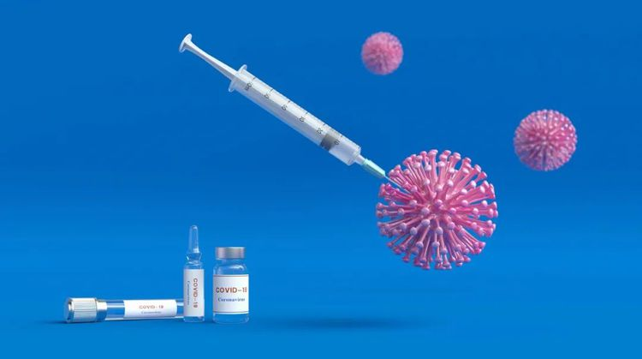
卫生健康预警教育公益项目
疫苗是否还有效？？？
“德尔塔”毒株可能存在免疫逃逸，但疫苗仍有保护作用。
确诊病例里面没有接种过疫苗的人群，转为重症或者发生重症的比例显著高于接种过疫苗的人，疫苗对新毒株仍有保护作用。相比未接种疫苗的病例，接种疫苗的病例从确诊到产生抗体阳性的时间短、治愈周期缩短、住院时间更短。

Slide 29



Slide 30
卫生健康预警教育公益项目
本次新冠病毒疫情那些人死亡率最高？
1、老年人！
2、有基础疾病：有基础疾病的重症患者死亡率高达30%！

Slide 31
卫生健康预警教育公益项目
我国10大致命疾病

Slide 32

卫生健康预警教育公益项目
人为什么会生病？导致我们生病的原因有哪些？
食品安全

Slide 33

卫生健康预警教育公益项目
水 污 染

Slide 34





卫生健康预警教育公益项目
空 气 污 染

Slide 35





卫生健康预警教育公益项目
健康五大基石
合理膳食
适量运动
心理平衡
戒烟限酒
定期体检

Slide 36


12：16

Slide 37



Slide 38





卫生健康预警教育公益项目
血管瘤
脑血管爆裂
（脑溢血）
脑中风

Slide 39



Slide 40




Slide 41



Slide 42

卫生健康预警教育公益项目
友情提醒
1、忌酒忌含盐过高
2、头颅CT
3、勿动气、搬重物

Slide 43




卫生健康预警教育公益项目
烟伤肺 酒伤肝
排毒解毒
无痛感神经
肝与过劳关系尤其密切

Slide 44
卫生健康预警教育公益项目
肝癌三部曲
肝脏疾病 肝硬化 肝癌
甲肝、乙肝、丙肝、酒精肝、脂肪肝、纤维肝、大小三阳、乙肝病
毒携带者
肝癌晚期治愈率基本为零

Slide 45

卫生健康预警教育公益项目
乙 肝
乙肝两对半检查（抗体阴性） 乙肝疫苗有效期6-10年
新生儿乙肝疫苗：出生24小时内、1个月、6个月

Slide 46


卫生健康预警教育公益项目
脂肪肝
轻度脂肪肝：不要吃宵夜，晚餐减少淀粉类食物的摄入、每天运动一个小时左右
三个月左右恢复正常
重度脂肪肝：护肝药、医院检查

Slide 47



卫生健康预警教育公益项目
那些肝癌去世的名人
18年9月28日，曾经唱过《朋友》的著名摇滚歌手臧天朔因肝癌去世，享年54岁。不料想在同一天，相声界大师师胜杰也因肝癌溘然长逝。
台湾艺人安钧璨
因肝癌去世，年仅32岁

Slide 48










卫生健康预警教育公益项目
您有没有这些征兆！
大便臭
粘马桶
酒糟鼻
肝斑
肝掌
前胸后背
长红痣
脾气燥
疲劳
嗜睡
眼白黄
头发油
肝指纹
过度疲劳，用脑过度，睡眠不足，肝纹会很清楚的出现，如果肝纹一直都不消失，可能是体内慢性疾病病变

Slide 49
卫生健康预警教育公益项目
肝癌如何预防？
1、早睡早起，作息规律：晚上11点前入睡。
2、饮食：少食用含食品添加剂的食物，禁食霉变食物、隔夜饭及腌制菜，
勿过量饮酒，少抽烟，尽量不吃宵夜。
3、不乱吃药，是药三分毒，遵医嘱。
4、定期做肝功能检查
乙肝两对半+肝功能7项+胆三项+血清蛋白4项+B超+甲胎蛋白（癌症指标）
注：肝功能正常的乙肝病毒携带者，如果没有明显的乏力、黄疸等肝炎表现可以接种新冠疫苗。单纯性脂肪肝，没有肝损害的情况下，也可以接种。

Slide 50




Slide 51



Slide 52


卫生健康预警教育公益项目

Slide 53

卫生健康预警教育公益项目
癌症在基础性疾病中属于重大疾病
2021国家癌症中心最新报告
15人
我国癌症患者的死亡率：80％

Slide 54


卫生健康预警教育公益项目
我国是全球癌症发病率和死亡率第一！
没钱？
心态不好？
发现的晚？

Slide 55
卫生健康预警教育公益项目
癌症治疗方式
癌切手术
化疗 放疗
中医治疗
传统治疗：每期费用9000 | 10期 | 9万
靶向治疗：每期费用3万 | 10期 | 30万
^{几十万}
^{上百万}

Slide 56




卫生健康预警教育公益项目

Slide 57


卫生健康预警教育公益项目
中国人的饮食习惯
腊肉：易造成维生素E缺失和结石，含有大量致癌物质——亚硝酸胺，导致高血压肾负担过重，导致鼻咽癌
槟榔被列为一级致癌物。槟榔中含大量槟榔素、生物碱，其具有细胞毒性，口腔黏膜，会导致口腔黏膜纤维化，如果同时嚼槟榔、吸烟及饮酒者，患口腔癌的几率更会大大增加。
十个口腔癌，九个嚼槟榔。

Slide 58


卫生健康预警教育公益项目
隐性基因-隔代遗传
---（这一代四个子女均患癌症：2个宫颈癌，1个喉癌，1个大肠癌）

Slide 59
卫生健康预警教育公益项目
梅艳芳案例 癌症具有遗传特性
具有遗传特性的癌症：肝癌、肺癌、胃癌、肠癌、鼻咽癌、乳腺癌、宫颈癌、卵巢癌
没有遗传性的癌症：白血病、淋巴癌、皮肤癌等

Slide 60

卫生健康预警教育公益项目
宫颈癌的发展趋势
我国宫颈癌前病变最年轻的只有9岁，很多30岁左右的妇女已经出现了早期甚至中晚期的宫颈癌变，比以往的发病年龄年轻了近10年。

Slide 61


卫生健康预警教育公益项目
没有痛觉神经

Slide 62
卫生健康预警教育公益项目
宫颈癌的发病原因及早期症状
1、下腹部或腰部经常出现疼痛：
每到月经期、排便或性生活时加重，部分患者性生活后甚至出现恶心等症状，影响夫妻生活。
2、宫颈接触性出血、阴道流血：
夫妻生活之后会出现不规律的阴道流血。
3、阴道分泌物增多：
白带增多，多伴有气味和颜色的变化，
妇科炎症反反复复。
早期发现，宫颈癌是能治好的“癌”

Slide 63

卫生健康预警教育公益项目
宫颈癌的发病原因
1、HPV病毒
2、遗传、流产史
3、过早性行为
4、性伴侣过多
5、个人卫生不洁

Slide 64


卫生健康预警教育公益项目
HPV病毒也叫人乳头状瘤病毒，目前已经分离出的130多种，80%的宫颈癌都是感染了HPV16和18型引起的。
传播途径：性生活、洗浴中心、住酒店、上公共厕所等。
目前最有效的预防宫颈癌的方式就是接种宫颈癌疫苗，HPV疫苗注射后一个月可以接种新冠疫苗。

Slide 65

卫生健康预警教育公益项目
宫颈癌筛查技术
T C T
HPV检测
每1-3年至少做一次宫颈癌筛查！！！
HPV疫苗+宫颈癌筛查

Slide 66

卫生健康预警教育公益项目
慢性病能不能医好 ?
宫颈癌能不能医好 ?
肝癌能不能医好 ?
癌症≠死亡
答案是?

Slide 67

卫生健康预警教育公益项目
提早发现及早治疗～～～
如何提早发现﹖

Slide 68

卫生健康预警教育公益项目
健康检查≠疾病检查
1、了解自己身体处于何种状态。2、及时清除健康隐患。
3、有助于重症疾病的防治。 4、促进生活习惯的改善。
无论是西医的预防医学，还是中医的治未病
都建议：所有健康人群
至少应该每年一次全面健康检查！！

Slide 69


卫生健康预警教育公益项目
健康检查分为一般分为三种
一般职工检查项目：
胸透、内外科检查、肝功
4项、肾功2项、血脂 4项，价格在100元以内。
公务人员检查项目：胸透、内外科检查、肝功4项、肾功2项、血脂 4项，
加腹部B超、心电图，简单妇科检查。价格在500-2000元以内。
个人检查 ：
自费的局部或全身检查
全身深度健康检查

Slide 70






卫生健康预警教育公益项目
江苏省特定全身检查

Slide 71



Slide 72



Slide 73
卫生健康预警教育公益项目
提 醒
生病不可怕，可怕的是高昂的医药费用、经济收入的停止、家人的长期照顾。
有症状调理，无症状预防，预防重于治疗，千万不能存侥幸心理：
1、没观念 （从来不做检查，生了病不舒服才去医院做各项检查）
2、怕检查 （怕检查的后果，往往小病拖成大病，活生生从早期拖到晚期）
3、怕花钱 （不舍得花钱去做检查，往往是省了小钱花了大钱）
4、有检查（项目足够完善吗？不要每年的体检都是走走过场的只检查基本项！）
5、还年轻 （年轻不是资本，健康才是资本）
6、不重视家族遗传病史

Slide 74

卫生健康预警教育公益项目
南京唯一一家国企体检中心
新华体检中心是由知名央企、世界500强企业中国新华保险集团投资，目前在全国十六个省市拥有体检分院，拥有着千余名医技精湛的专家队伍，配备着国际一流的医学设备，环境温馨舒适，服务标准规范，在每个流程环节上精耕细作、精益求精。
中心以健康管理、医疗服务为主要业务，凭借“保险保障+健康管理”的核心优势，依托连锁化的健康管理中心，为客户提供全生命周期的健康管理服务。
南京中心配备了包括罗氏生化仪、罗氏免疫仪、西门子X光机、西门子彩超机、法国麦迪双能X线骨密度仪、日本佳能眼底相机等国际一流的先进的医学检查检验设备。
同时中心引进国际先进的管理理念与经验，由众多专家和专业医疗人才组成医学和健康管理服务团队，我们将竭诚为每一位客户全心全意服务。

Slide 75



卫生健康预警教育公益项目
专业团队
医疗服务团队汇聚了来自知名医院的专家学者和技术精英
南京健管中心目前拥有医护团队100多人，医护人员来自于三甲医院，看报告做检查的医生都三副主任级别以上医师。
新华健管中心秉承专业制胜的理念，不但让客户感受享受高端的体检环境，更保证了体检结果的准确性。

Slide 76






卫生健康预警教育公益项目
先进·检测设备
瑞士罗氏
罗氏是全球最大的生物技术公司，全自动生化免疫一体机可同时自动化、快速准确的检测生化、免疫指标，一个血样标本可同时检测上百种指标，避免客户重复抽血等现象。结合使用罗氏原装试剂，确保检验结果高度准确，为目前市场上检查项目最全的机型之一。
德国西门子
DR全数字化高清平板X光机
DR全数字化高清平板X光机是国际最新型影像学设备，移动化平板探测器满足客户任意部位X光检查需要，像素超过750万，曝光时间仅1毫秒，可最大限度缩短客户等待时间。辐射量采用国际公认的欧洲环保标准，对客户进行有效的保护。数字成像，具备时时传输功能，支持远程会诊。
法国麦迪
双能X线骨密度仪
法国麦迪双能X线骨密度仪 利用双能X线对全身骨质疏松易发部位进行扫描，为诊断骨质疏松症提供国际金标准，并可计算骨钙丢失率和预测骨折风险。设备扫描时间快，采用欧洲环保标准射线辐射量极低，距扫描床1米射线辐射量便近似为零。也是目前较为前沿的、国际卫生组织公认的测量骨密度的金标准，为临床诊断骨质疏松提供较为精准的参考依据。
德国西门子
Acuson X300、Acuson X150数字化彩超
本中心配备*台**彩超，可进行颈动脉、甲状腺、心脏、乳腺、腹部、盆腔、妇科、泌尿系统等部位的超声检查。在体检高峰时*台彩超同时工作，可最大限度的提高体检通过率。

Slide 77




卫生健康预警教育公益项目

Slide 78

卫生健康预警教育公益项目
南京分院详细地址
轨道交通：
地铁二号线至兴隆大街（2口）出站步行500米
乘车路线：
乘坐41路，129路，134路，160路，170路，186路，公交车至庐山路·松花江东街站下车步行200米
7路，57路，82路，85路，86路，109路，161路，512路，513路，D7路，D22路至江东中路·兴隆大街站下车步行300米
附近地标：金陵中学（河西分校），奥体中心
南京分院：建邺区松花江东街93号

Slide 79



卫生健康预警教育公益项目

Slide 80

卫生健康预警教育公益项目
1.要求全身全面体检价格透明。
男：2998元 女：3198元
2.专家免费解析，不得有隐形消费，欺瞒消费等，要做好以人民健康为主，以服务人民为主的国家基础服务设施，报告拿到三甲医院通用。
3.提前三天预约检查，确保每天按质按量完成人民所有检查项目。
4.对参检人员按规定统一安排，不做特殊安排。对检查报告负责到底，不能含糊其辞。
5.补贴2000元/人到开课单位，要求一线合法纳税人以较低的价格做到真正有预防重大疾病意义的全身检查。
6.开通医保支付渠道，确保人民舍得去，去的起。进而提高人民提前发现重大疾病的比例，从而降低癌症等重大疾病死亡率，最终实现提高我国人民幸福指数，增加人民平均寿命等基础目标。
7.不得向社会人员加价出售补贴卡，一经发现，视情节严重程度，给予相应处罚。
健康活动专属补贴卡说明：
1.卡不实名，可赠予亲属朋友。
2.支付500元领取补贴卡，由健康中国普及工作人员签字生效，剩余550元当场刷医保卡。
3.健康中国的普及一年一次，仅在开课当日享有特价专案。
4.工作人员完成普及工作，离开该单位一小时后，则视为该单位自愿放弃补贴名额，将不再享有补贴政策。
3.签字当日起生效，半年有效期。

